Slide 1

Spark 优化解析
讲师：武玉飞

Slide 2
课程内容
Spark的监控
Spark调优要点
Spark数据倾斜调优
Spark资源运行参数调优
Spark程序开发调优
Spark Shuffle调优

Slide 3
Spark的监控
1、Spark Web UI Spark内置应用运行监控工具
2、Ganglia 分析集群的使用状况和资源瓶颈
3、Nmon 主机CPU、网络、磁盘、内存
4、Jmeter 系统实时性能监控工具
5、Jprofile Java程序性能监控工具

Slide 4
Spark的调优要点
数据
倾斜
资源
参数
Shuffle参数
程序
开发
JVM GC优化

Slide 5
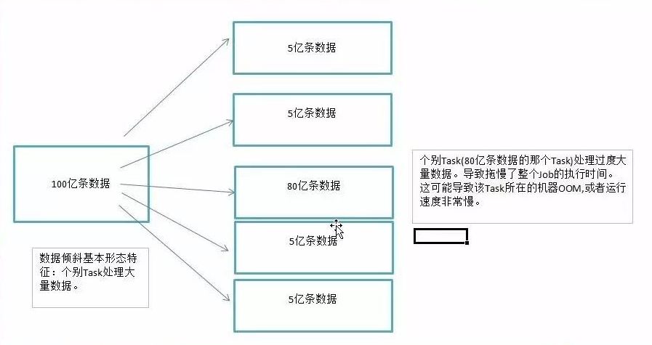
数据倾斜是什么
数据倾斜指的是，并行处理的数据集中，某一部分（如Spark或Kafka的一个Partition）的数据显著多于其它部分，从而使得该部分的处理速度成为整个数据集处理的瓶颈。
数据倾斜俩大直接致命后果。
1、数据倾斜直接会导致一种情况：Out Of Memory。
2、运行速度慢 。
在Shuffle阶段。同样Key的数据条数太多了。导致了某个key(上图中的80亿条)所在的Task数据量太大了。远远超过其他Task所处理的数据量。
一个经验结论是：一般情况下，OOM的原因都是数据倾斜。

Slide 6
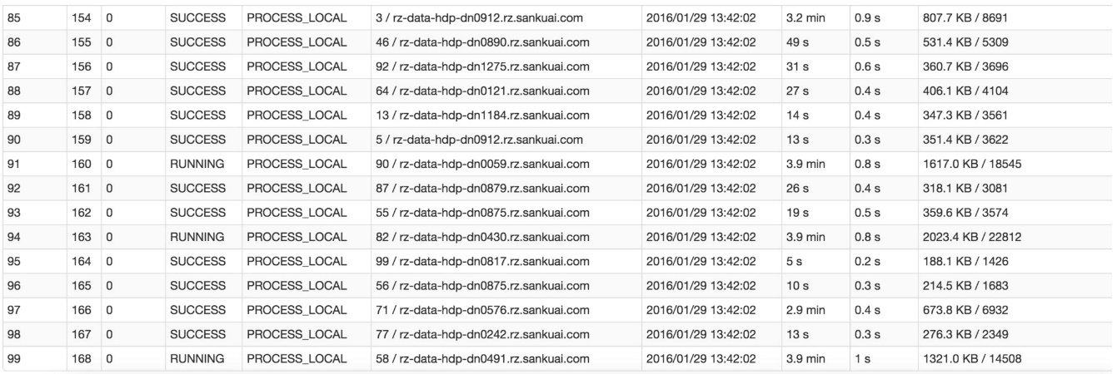
如何定位数据倾斜
数据倾斜一般会发生在shuffle过程中。很大程度上是你使用了可能会触发shuffle操作的算子：distinct、groupByKey、reduceByKey、aggregateByKey、join、cogroup、repartition等。
某个task执行特别慢的情况
查看任务-》查看Stage-》查看代码
某个task莫名其妙内存溢出的情况
查看导致数据倾斜的key的数据分布情况

Slide 7
数据倾斜的几种典型情况
数据源中的数据分布不均匀，Spark需要频繁交互
数据集中的不同Key由于分区方式，导致数据倾斜
JOIN操作中，一个数据集中的数据分布不均匀，另一个数据集较小
聚合操作中，数据集中的数据分布不均匀
JOIN操作中，两个数据集都比较大，其中只有几个Key的数据分布不均匀
JOIN操作中，两个数据集都比较大，有很多Key的数据分布不均匀
数据集中少数几个key数据量很大，不重要，其他数据均匀

Slide 8
缓解数据倾斜 - 避免数据源的数据倾斜
实现原理：通过在Hive中对倾斜的数据进行预处理，以及在进行kafka数据分发时尽量进行平均分配。这种方案从根源上解决了数据倾斜，彻底避免了在Spark中执行shuffle类算子，那么肯定就不会有数据倾斜的问题了。
方案优点：实现起来简单便捷，效果还非常好，完全规避掉了数据倾斜，Spark作业的性能会大幅度提升。
方案缺点：治标不治本，Hive或者Kafka中还是会发生数据倾斜。
适用情况：在一些Java系统与Spark结合使用的项目中，会出现Java代码频繁调用Spark作业的场景，而且对Spark作业的执行性能要求很高，就比较适合使用这种方案。将数据倾斜提前到上游的Hive ETL，每天仅执行一次，只有那一次是比较慢的，而之后每次Java调用Spark作业时，执行速度都会很快，能够提供更好的用户体验。

Slide 9
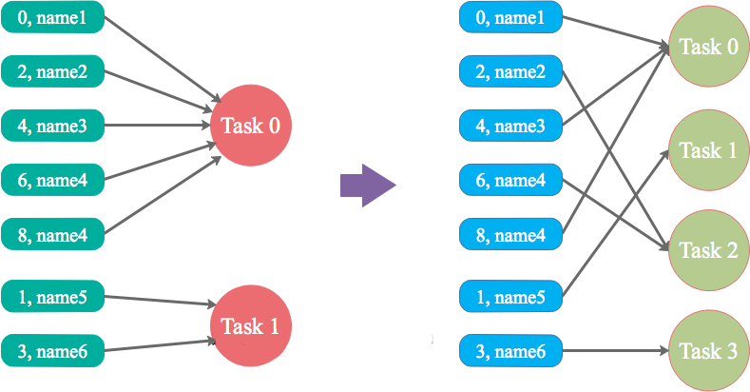
缓解数据倾斜 - 调整并行度
实现原理：增加shuffle read task的数量，可以让原本分配给一个task的多个key分配给多个task，从而让每个task处理比原来更少的数据。
方案优点：实现起来比较简单，可以有效缓解和减轻数据倾斜的影响。
方案缺点：只是缓解了数据倾斜而已，没有彻底根除问题，根据实践经验来看，其效果有限。
实践经验：该方案通常无法彻底解决数据倾斜，因为如果出现一些极端情况，比如某个key对应的数据量有100万，那么无论你的task数量增加到多少，都无法处理。

Slide 10
缓解数据倾斜 -自定义Partitioner
适用场景：
大量不同的Key被分配到了相同的Task造成该Task数据量过大。
解决方案：
使用自定义的Partitioner实现类代替默认的HashPartitioner，尽量将所有不同的Key均匀分配到不同的Task中。
优势：
不影响原有的并行度设计。如果改变并行度，后续Stage的并行度也会默认改变，可能会影响后续Stage。
劣势：
适用场景有限，只能将不同Key分散开，对于同一Key对应数据集非常大的场景不适用。效果与调整并行度类似，只能缓解数据倾斜而不能完全消除数据倾斜。而且需要根据数据特点自定义专用的Partitioner，不够灵活。

Slide 11
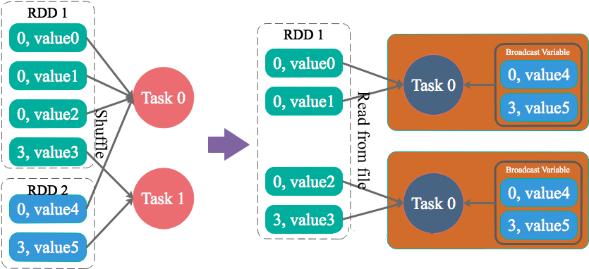
缓解数据倾斜 - Reduce side Join转变为Map side Join
方案适用场景：在对RDD使用join类操作，或者是在Spark SQL中使用join语句时，而且join操作中的一个RDD或表的数据量比较小（比如几百M），比较适用此方案。
方案实现原理：普通的join是会走shuffle过程的，而一旦shuffle，就相当于会将相同key的数据拉取到一个shuffle read task中再进行join，此时就是reduce join。但是如果一个RDD是比较小的，则可以采用广播小RDD全量数据+map算子来实现与join同样的效果，也就是map join，此时就不会发生shuffle操作，也就不会发生数据倾斜。
方案优点：对join操作导致的数据倾斜，效果非常好，因为根本就不会发生shuffle，也就根本不会发生数据倾斜。
方案缺点：适用场景较少，因为这个方案只适用于一个大表和一个小表的情况。

Slide 12
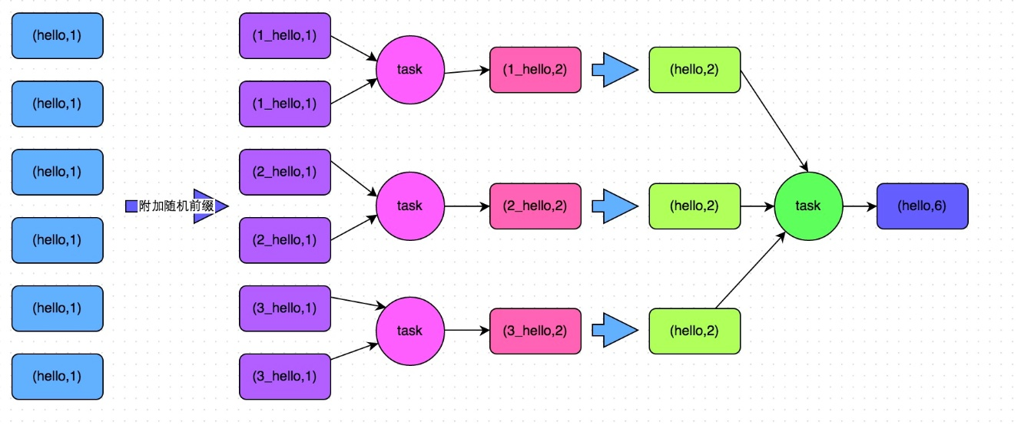
缓解数据倾斜 - 两阶段聚合（局部聚合+全局聚合）
方案适用场景：对RDD执行reduceByKey等聚合类shuffle算子或者在Spark SQL中使用group by语句进行分组聚合时，比较适用这种方案
方案实现原理：将原本相同的key通过附加随机前缀的方式，变成多个不同的key，就可以让原本被一个task处理的数据分散到多个task上去做局部聚合，进而解决单个task处理数据量过多的问题。接着去除掉随机前缀，再次进行全局聚合，就可以得到最终的结果。具体原理见下图。
方案优点：对于聚合类的shuffle操作导致的数据倾斜，效果是非常不错的。通常都可以解决掉数据倾斜，或者至少是大幅度缓解数据倾斜，将Spark作业的性能提升数倍以上。
方案缺点：仅仅适用于聚合类的shuffle操作，适用范围相对较窄。如果是join类的shuffle操作，还得用其他的解决方案
将相同key的数据分拆处理

Slide 13
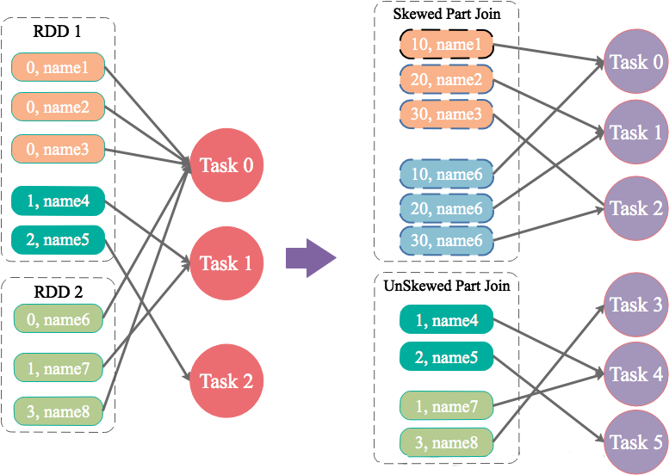
缓解数据倾斜 – 为倾斜key增加随机前/后缀
适用场景：两张表都比较大，无法使用Map则Join。其中一个RDD有少数几个Key的数据量过大，另外一个RDD的Key分布较为均匀。
解决方案：将有数据倾斜的RDD中倾斜Key对应的数据集单独抽取出来加上随机前缀，另外一个RDD每条数据分别与随机前缀结合形成新的RDD（笛卡尔积，相当于将其数据增到到原来的N倍，N即为随机前缀的总个数），然后将二者Join后去掉前缀。然后将不包含倾斜Key的剩余数据进行Join。最后将两次Join的结果集通过union合并，即可得到全部Join结果。
优势：相对于Map侧Join，更能适应大数据集的Join。如果资源充足，倾斜部分数据集与非倾斜部分数据集可并行进行，效率提升明显。且只针对倾斜部分的数据做数据扩展，增加的资源消耗有限。
劣势：如果倾斜Key非常多，则另一侧数据膨胀非常大，此方案不适用。而且此时对倾斜Key与非倾斜Key分开处理，需要扫描数据集两遍，增加了开销。
分拆处理，采样确定Key的分布
2
2

Slide 14
缓解数据倾斜 -随机前缀和扩容RDD进行join
方案适用场景：如果在进行join操作时，RDD中有大量的key导致数据倾斜，那么进行分拆key也没什么意义。
方案实现思路：将该RDD的每条数据都打上一个n以内的随机前缀。同时对另外一个正常的RDD进行扩容，将每条数据都扩容成n条数据，扩容出来的每条数据都依次打上一个0~n的前缀。最后将两个处理后的RDD进行join即可。和上一种方案是尽量只对少数倾斜key对应的数据进行特殊处理，由于处理过程需要扩容RDD，因此上一种方案扩容RDD后对内存的占用并不大；而这一种方案是针对有大量倾斜key的情况，没法将部分key拆分出来进行单独处理，因此只能对整个RDD进行数据扩容，对内存资源要求很高。
方案优点：对join类型的数据倾斜基本都可以处理，而且效果也相对比较显著，性能提升效果非常不错。
方案缺点：该方案更多的是缓解数据倾斜，而不是彻底避免数据倾斜。而且需要对整个RDD进行扩容，对内存资源要求很高。
方案实践经验：曾经开发一个数据需求的时候，发现一个join导致了数据倾斜。优化之前，作业的执行时间大约是60分钟左右；使用该方案优化之后，执行时间缩短到10分钟左右，性能提升了6倍。

Slide 15
缓解数据倾斜 -随机前缀和扩容RDD进行join
RDD1
RDD2
1_0,name6
1_0,name1
2_0,name6
2_0,name2
3_0,name6
3_0,name3
1_1,name7
1_1,name4
join
2_1,name7
2_2,name5
3_1,name7
1_3,name8
2_3,name8
3_3,name8

Slide 16
缓解数据倾斜 – 过滤少数倾斜Key
适用场景：如果发现导致倾斜的key就少数几个，而且对计算本身的影响并不大的话，那么很适合使用这种方案。比如99%的key就对应10条数据，但是只有一个key对应了100万数据，从而导致了数据倾斜。
方案优点：实现简单，而且效果也很好，可以完全规避掉数据倾斜。
方案缺点：适用场景不多，大多数情况下，导致倾斜的key还是很多的，并不是只有少数几个。
实践经验：在项目中我们也采用过这种方案解决数据倾斜。有一次发现某一天Spark作业在运行的时候突然OOM了，追查之后发现，是Hive表中的某一个key在那天数据异常，导致数据量暴增。因此就采取每次执行前先进行采样，计算出样本中数据量最大的几个key之后，直接在程序中将那些key给过滤掉。

Slide 17
资源配置优化

Slide 18
资源运行关系
Host
Worker
Worker
Executor
task
task
task
Executor
Executor
Executor
task
task
task
task
task

Slide 19
资源运行中的几种情况
（1）实践中跑的Spark job，有的特别慢，查看CPU利用率很低，可以尝试减少每个executor占用CPU core的数量，增加并行的executor数量，同时配合增加分片，整体上增加了CPU的利用率，加快数据处理速度。
（2）发现某job很容易发生内存溢出，我们就增大分片数量，从而减少了每片数据的规模，同时你可以减少并行的executor数量，这样相同的内存资源分配给数量更少的executor，相当于增加了每个task的内存分配，这样运行速度可能慢了些，但是总比OOM强。
（3）数据量特别少，有大量的小文件生成，就减少文件分片，没必要创建那么多task，这种情况，如果只是最原始的input比较小，一般都能被注意到；但是，如果是在运算过程中，比如应用某个reduceBy或者某个filter以后，数据大量减少，这种低效情况就很少被留意到。

Slide 20
运行资源优化配置
一个CPU core同一时间只能执行一个线程。而每个Executor进程上分配到的多个task，都是以每个task一条线程的方式，多线程并发运行的
一个应用提交的时候设置多大的内存？设置多少Core？设置几个Executor？
./bin/spark-submit \ --master yarn-cluster \ --num-executors 100 \ --executor-memory 6G \ --executor-cores 4 \ --driver-memory 1G \ --conf spark.default.parallelism=1000 \ --conf spark.storage.memoryFraction=0.5 \ --conf spark.shuffle.memoryFraction=0.3 \

Slide 21
运行资源优化配置 - num-executors
num-executors
参数说明：该参数用于设置Spark作业总共要用多少个Executor进程来执行。Driver在向YARN集群管理器申请资源时，YARN集群管理器会尽可能按照你的设置来在集群的各个工作节点上，启动相应数量的Executor进程。这个参数非常之重要，如果不设置的话，默认只会给你启动少量的Executor进程，此时你的Spark作业的运行速度是非常慢的。
参数调优建议：每个Spark作业的运行一般设置50~100个左右的Executor进程比较合适，设置太少或太多的Executor进程都不好。设置的太少，无法充分利用集群资源；设置的太多的话，大部分队列可能无法给予充分的资源。

Slide 22
运行资源优化配置 - executor-memory
executor-memory
参数说明：该参数用于设置每个Executor进程的内存。Executor内存的大小，很多时候直接决定了Spark作业的性能，而且跟常见的JVM OOM异常，也有直接的关联。
参数调优建议：每个Executor进程的内存设置4G~8G较为合适。但是这只是一个参考值，具体的设置还是得根据不同部门的资源队列来定。可以看看自己团队的资源队列的最大内存限制是多少，num-executors乘以executor-memory，是不能超过队列的最大内存量的。此外，如果你是跟团队里其他人共享这个资源队列，那么申请的内存量最好不要超过资源队列最大总内存的1/3~1/2，避免你自己的Spark作业占用了队列所有的资源，导致别的同事的作业无法运行。

Slide 23
运行资源优化配置 - executor-cores
executor-cores
参数说明：该参数用于设置每个Executor进程的CPU core数量。这个参数决定了每个Executor进程并行执行task线程的能力。因为每个CPU core同一时间只能执行一个task线程，因此每个Executor进程的CPU core数量越多，越能够快速地执行完分配给自己的所有task线程。
参数调优建议：Executor的CPU core数量设置为2~4个较为合适。同样得根据不同部门的资源队列来定，可以看看自己的资源队列的最大CPU core限制是多少，再依据设置的Executor数量，来决定每个Executor进程可以分配到几个CPU core。同样建议，如果是跟他人共享这个队列，那么num-executors * executor-cores不要超过队列总CPU core的1/3~1/2左右比较合适，也是避免影响其他同事的作业运行。

Slide 24
运行资源优化配置 - driver-memory
driver-memory
参数说明：该参数用于设置Driver进程的内存。
参数调优建议：Driver的内存通常来说不设置，或者设置1G左右应该就够了。唯一需要注意的一点是，如果需要使用collect算子将RDD的数据全部拉取到Driver上进行处理，那么必须确保Driver的内存足够大，否则会出现OOM内存溢出的问题。

Slide 25
运行资源优化配置 - spark.default.parallelism
spark.default.parallelism
参数说明：该参数用于设置每个stage的默认task数量，也可以认为是分区数。这个参数极为重要，如果不设置可能会直接影响你的Spark作业性能。
参数调优建议：Spark作业的默认task数量为500~1000个较为合适。很多同学常犯的一个错误就是不去设置这个参数，那么此时就会导致Spark自己根据底层HDFS的block数量来设置task的数量，默认是一个HDFS block对应一个task。通常来说，Spark默认设置的数量是偏少的（比如就几十个task），如果task数量偏少的话，就会导致你前面设置好的Executor的参数都前功尽弃。试想一下，无论你的Executor进程有多少个，内存和CPU有多大，但是task只有1个或者10个，那么90%的Executor进程可能根本就没有task执行，也就是白白浪费了资源！因此Spark官网建议的设置原则是，设置该参数为num-executors * executor-cores的2~3倍较为合适，比如Executor的总CPU core数量为300个，那么设置1000个task是可以的，此时可以充分地利用Spark集群的资源。

Slide 26
运行资源优化配置 - spark.storage.memoryFraction
spark.storage.memoryFraction
参数说明：该参数用于设置RDD持久化数据在Executor内存中能占的比例，默认是0.6。也就是说，默认Executor 60%的内存，可以用来保存持久化的RDD数据。根据你选择的不同的持久化策略，如果内存不够时，可能数据就不会持久化，或者数据会写入磁盘。
参数调优建议：如果Spark作业中，有较多的RDD持久化操作，该参数的值可以适当提高一些，保证持久化的数据能够容纳在内存中。避免内存不够缓存所有的数据，导致数据只能写入磁盘中，降低了性能。但是如果Spark作业中的shuffle类操作比较多，而持久化操作比较少，那么这个参数的值适当降低一些比较合适。此外，如果发现作业由于频繁的gc导致运行缓慢（通过spark web ui可以观察到作业的gc耗时），意味着task执行用户代码的内存不够用，那么同样建议调低这个参数的值。

Slide 27
运行资源优化配置 - spark.shuffle.memoryFraction
spark.shuffle.memoryFraction
参数说明：该参数用于设置shuffle过程中一个task拉取到上个stage的task的输出后，进行聚合操作时能够使用的Executor内存的比例，默认是0.2。也就是说，Executor默认只有20%的内存用来进行该操作。shuffle操作在进行聚合时，如果发现使用的内存超出了这个20%的限制，那么多余的数据就会溢写到磁盘文件中去，此时就会极大地降低性能。
参数调优建议：如果Spark作业中的RDD持久化操作较少，shuffle操作较多时，建议降低持久化操作的内存占比，提高shuffle操作的内存占比比例，避免shuffle过程中数据过多时内存不够用，必须溢写到磁盘上，降低了性能。此外，如果发现作业由于频繁的gc导致运行缓慢，意味着task执行用户代码的内存不够用，那么同样建议调低这个参数的值。

Slide 28
程序开发调优

Slide 29
程序开发调优 ：避免创建重复的RDD
//需要对名为“hello.txt”的HDFS文件进行一次map操作，再进行一次reduce操作。 //也就是说，需要对一份数据执行两次算子操作。 //错误的做法：对于同一份数据执行多次算子操作时，创建多个RDD。 //这里执行了两次textFile方法，针对同一个HDFS文件，创建了两个RDD出来， //然后分别对每个RDD都执行了一个算子操作。 //这种情况下，Spark需要从HDFS上两次加载hello.txt文件的内容，并创建两个单独的RDD； //第二次加载HDFS文件以及创建RDD的性能开销，很明显是白白浪费掉的。
val rdd1 = sc.textFile("hdfs://master01:9000/hello.txt") rdd1.map(...) val rdd2 = sc.textFile("hdfs://master01:9000/hello.txt") rdd2.reduce(...)
//正确的用法：对于一份数据执行多次算子操作时，只使用一个RDD。

Slide 30
程序开发调优 ：尽可能复用同一个RDD
错误的做法： // 有一个<long , String>格式的RDD，即rdd1。 // 接着由于业务需要，对rdd1执行了一个map操作，创建了一个rdd2， //而rdd2中的数据仅仅是rdd1中的value值而已，也就是说，rdd2是rdd1的子集。 JavaPairRDD<long , String> rdd1 = ... JavaRDD<string> rdd2 = rdd1.map(...)
// 分别对rdd1和rdd2执行了不同的算子操作。 rdd1.reduceByKey(...) rdd2.map(...)
正确的做法：
//rdd2的数据完全就是rdd1的子集而已，却创建了两个rdd，并对两个rdd都执行了一次算子操作。 // 此时会因为对rdd1执行map算子来创建rdd2，而多执行一次算子操作，进而增加性能开销。 // 其实在这种情况下完全可以复用同一个RDD。 // 我们可以使用rdd1，既做reduceByKey操作，也做map操作。
JavaPairRDD<long , String> rdd1 = ... rdd1.reduceByKey(...) rdd1.map(tuple._2...)

Slide 31
程序开发调优 ：对多次使用的RDD进行持久化
错误的做法：
// 正确的做法。 // cache()方法表示：使用非序列化的方式将RDD中的数据全部尝试持久化到内存中。 // 此时再对rdd1执行两次算子操作时，只有在第一次执行map算子时，才会将这个rdd1从源头处计算一次。 // 第二次执行reduce算子时，就会直接从内存中提取数据进行计算，不会重复计算一个rdd。 val rdd1 = sc.textFile("hdfs://192.168.0.1:9000/hello.txt").cache() rdd1.map(...) rdd1.reduce(...)
正确的做法：
// 序列化的方式可以减少持久化的数据对内存/磁盘的占用量，进而避免内存被持久化数据占用过多， //从而发生频繁GC。 val rdd1 = sc.textFile("hdfs://192.168.0.1:9000/hello.txt") .persist(StorageLevel.MEMORY_AND_DISK_SER) rdd1.map(...) rdd1.reduce(...)
通常不建议使用DISK_ONLY和后缀为_2的级别：因为完全基于磁盘文件进行数据的读写，会导致性能急剧降低，已经网络较大开销

Slide 32
程序开发调优 ：尽量避免使用shuffle类算子
如果有可能的话，要尽量避免使用shuffle类算子，最消耗性能的地方就是shuffle过程
shuffle过程中，各个节点上的相同key都会先写入本地磁盘文件中，然后其他节点需要通过网络传输拉取各个节点上的磁盘文件中的相同key。而且相同key都拉取到同一个节点进行聚合操作时，还有可能会因为一个节点上处理的key过多，导致内存不够存放，进而溢写到磁盘文件中。因此在shuffle过程中，可能会发生大量的磁盘文件读写的IO操作，以及数据的网络传输操作。磁盘IO和网络数据传输也是shuffle性能较差的主要原因。
尽可能避免使用reduceByKey、join、distinct、repartition等会进行shuffle的算子，尽量使用map类的非shuffle算子。
// 传统的join操作会导致shuffle操作。 // 因为两个RDD中，相同的key都需要通过网络拉取到一个节点上，由一个task进行join操作。 val rdd3 = rdd1.join(rdd2)
// Broadcast+map的join操作，不会导致shuffle操作。
// 使用Broadcast将一个数据量较小的RDD作为广播变量。
// 注意，以上操作，建议仅仅在rdd2的数据量比较少（比如几百M，或者一两G）的情况下使用。 // 因为每个Executor的内存中，都会驻留一份rdd2的全量数据。
val rdd2Data = rdd2.collect() val rdd2DataBroadcast = sc.broadcast(rdd2Data)
val rdd3 = rdd1.map(rdd2DataBroadcast...)

Slide 33
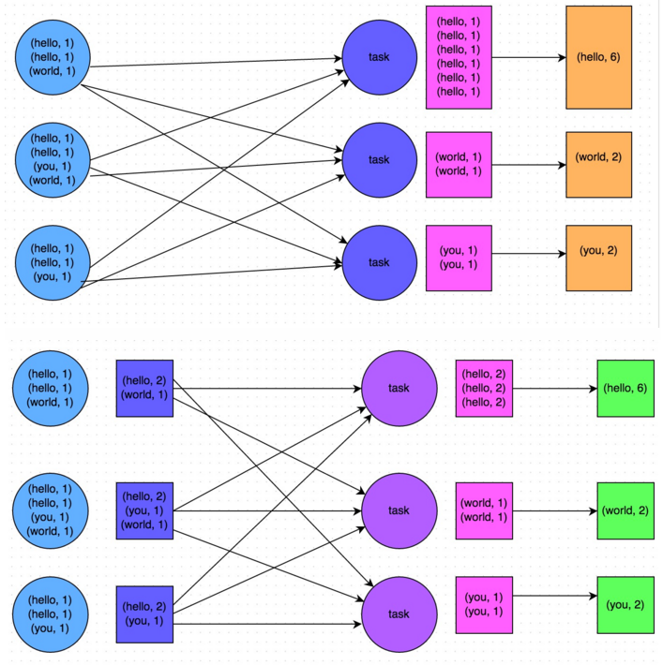
程序开发调优 ：使用map-side预聚合的shuffle操作
如果因为业务需要，一定要使用shuffle操作，无法用map类的算子来替代，那么尽量使用可以map-side预聚合的算子
类似于MapReduce中的本地combiner。map-side预聚合之后，每个节点本地就只会有一条相同的key，因为多条相同的key都被聚合起来了。其他节点在拉取所有节点上的相同key时，就会大大减少需要拉取的数据数量，从而也就减少了磁盘IO以及网络传输开销。
建议使用reduceByKey或者aggregateByKey算子来替代掉groupByKey算子

Slide 34
程序开发调优 ：使用高性能的算子
使用reduceByKey/aggregateByKey替代groupByKey : map-side
使用mapPartitions替代普通map : 函数执行频率
使用foreachPartitions替代foreach : 函数执行频率
使用filter之后进行coalesce操作 : filter后对分区进行压缩
使用repartitionAndSortWithinPartitions替代repartition与sort类操作
repartitionAndSortWithinPartitions是Spark官网推荐的一个算子，官方建议，如果需要在repartition重分区之后，还要进行排序，建议直接使用repartitionAndSortWithinPartitions算子

Slide 35
程序开发调优 ：广播大变量
有时在开发过程中，会遇到需要在算子函数中使用外部变量的场景（尤其是大变量，比如100M以上的大集合），那么此时就应该使用Spark的广播（Broadcast）功能来提升性能。
默认情况下，Spark会将该变量复制多个副本，通过网络传输到task中，此时每个task都有一个变量副本。如果变量本身比较大的话（比如100M，甚至1G），那么大量的变量副本在网络中传输的性能开销，以及在各个节点的Executor中占用过多内存导致的频繁GC，都会极大地影响性能。
广播后的变量，会保证每个Executor的内存中，只驻留一份变量副本，而Executor中的task执行时共享该Executor中的那份变量副本。

Slide 36
程序开发调优 ：使用Kryo优化序列化性能
1、在算子函数中使用到外部变量时，该变量会被序列化后进行网络传输。
2、将自定义的类型作为RDD的泛型类型时（比如JavaRDD，Student是自定义类型），所有自定义类型对象，都会进行序列化。因此这种情况下，也要求自定义的类必须实现Serializable接口。
3、使用可序列化的持久化策略时（比如MEMORY_ONLY_SER），Spark会将RDD中的每个partition都序列化成一个大的字节数组。
Spark默认使用的是Java的序列化机制，你可以使用Kryo作为序列化类库，效率要比
Java的序列化机制要高，
// 创建SparkConf对象。 val conf = new SparkConf().setMaster(...).setAppName(...) // 设置序列化器为KryoSerializer。 conf.set("spark.serializer", "org.apache.spark.serializer.KryoSerializer") // 注册要序列化的自定义类型。 conf.registerKryoClasses(Array(classOf[MyClass1], classOf[MyClass2]))

Slide 37
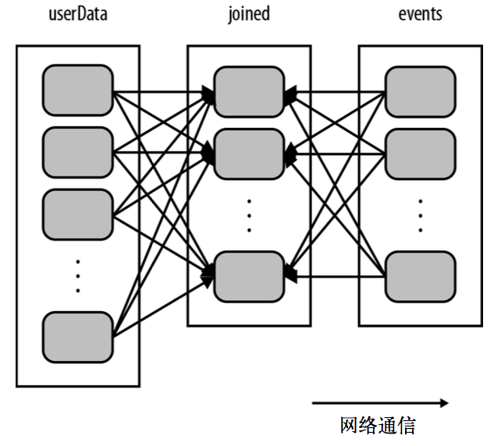
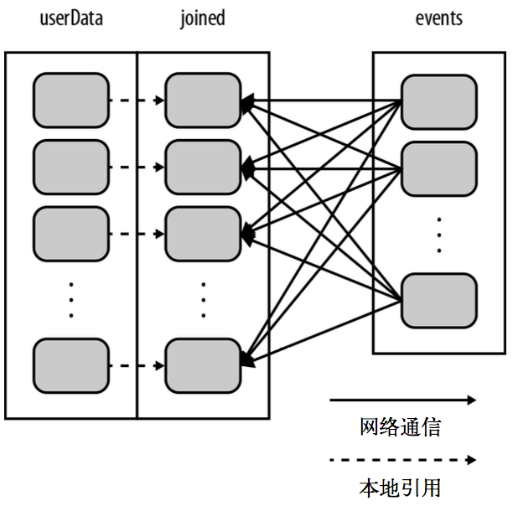
程序开发调优 ：分区Shuffle优化
当遇到userData和events进行join时，userData比较大，而且join操作比较频繁，这个时候，可以先将userData调用了 partitionBy()分区，可以极大提高效率。
cogroup()、 groupWith()、join()、leftOuterJoin()、rightOuterJoin()、groupByKey()、reduceByKey()、 combineByKey() 以及 lookup()等都能够受益

Slide 38
程序开发调优 ：优化数据结构
Java中，有三种类型比较耗费内存：
1、对象，每个Java对象都有对象头、引用等额外的信息，因此比较占用内存空间。
2、字符串，每个字符串内部都有一个字符数组以及长度等额外信息。
3、集合类型，比如HashMap、LinkedList等，因为集合类型内部通常会使用一些内部类来封装集合元素，比如Map.Entry
Spark官方建议，在Spark编码实现中，特别是对于算子函数中的代码，尽量不要使用上述三种数据结构，尽量使用字符串替代对象，使用原始类型（比如Int、Long）替代字符串，使用数组替代集合类型，这样尽可能地减少内存占用，从而降低GC频率，提升性能。

Slide 39
Shuffle 配置优化

Slide 40
Shuffle优化配置 - spark.shuffle.file.buffer
spark.shuffle.file.buffer
默认值：32k
参数说明：该参数用于设置shuffle write task的BufferedOutputStream的buffer缓冲大小。将数据写到磁盘文件之前，会先写入buffer缓冲中，待缓冲写满之后，才会溢写到磁盘。
调优建议：如果作业可用的内存资源较为充足的话，可以适当增加这个参数的大小（比如64k），从而减少shuffle write过程中溢写磁盘文件的次数，也就可以减少磁盘IO次数，进而提升性能。在实践中发现，合理调节该参数，性能会有1%~5%的提升。

Slide 41
Shuffle优化配置 - spark.reducer.maxSizeInFlight
spark.reducer.maxSizeInFlight
默认值：48m
参数说明：该参数用于设置shuffle read task的buffer缓冲大小，而这个buffer缓冲决定了每次能够拉取多少数据。
调优建议：如果作业可用的内存资源较为充足的话，可以适当增加这个参数的大小（比如96m），从而减少拉取数据的次数，也就可以减少网络传输的次数，进而提升性能。在实践中发现，合理调节该参数，性能会有1%~5%的提升。

Slide 42
Shuffle优化配置 - spark.shuffle.io.maxRetries
spark.shuffle.io.maxRetries
默认值：3
参数说明：shuffle read task从shuffle write task所在节点拉取属于自己的数据时，如果因为网络异常导致拉取失败，是会自动进行重试的。该参数就代表了可以重试的最大次数。如果在指定次数之内拉取还是没有成功，就可能会导致作业执行失败。
调优建议：对于那些包含了特别耗时的shuffle操作的作业，建议增加重试最大次数（比如60次），以避免由于JVM的full gc或者网络不稳定等因素导致的数据拉取失败。在实践中发现，对于针对超大数据量（数十亿~上百亿）的shuffle过程，调节该参数可以大幅度提升稳定性。

Slide 43
Shuffle优化配置 - spark.shuffle.io.retryWait
spark.shuffle.io.retryWait
默认值：5s
参数说明： shuffle read task从shuffle write task所在节点拉取属于自己的数据时，如果因为网络异常导致拉取失败，是会自动进行重试的，该参数代表了每次重试拉取数据的等待间隔，默认是5s。
调优建议：建议加大间隔时长（比如60s），以增加shuffle操作的稳定性。

Slide 44
Shuffle优化配置 - spark.shuffle.memoryFraction
spark.shuffle.memoryFraction
默认值：0.2
参数说明：该参数代表了Executor内存中，分配给shuffle read task进行聚合操作的内存比例，默认是20%。
调优建议：在资源参数调优中讲解过这个参数。如果内存充足，而且很少使用持久化操作，建议调高这个比例，给shuffle read的聚合操作更多内存，以避免由于内存不足导致聚合过程中频繁读写磁盘。在实践中发现，合理调节该参数可以将性能提升10%左右。

Slide 45
Shuffle优化配置 - spark.shuffle.manager
spark.shuffle.manager
默认值：sort
参数说明：该参数用于设置ShuffleManager的类型。Spark 1.5以后，有三个可选项：hash、sort和tungsten-sort。HashShuffleManager是Spark 1.2以前的默认选项，但是Spark 1.2以及之后的版本默认都是SortShuffleManager了。tungsten-sort与sort类似，但是使用了tungsten计划中的堆外内存管理机制，内存使用效率更高。
调优建议：由于SortShuffleManager默认会对数据进行排序，因此如果你的业务逻辑中需要该排序机制的话，则使用默认的SortShuffleManager就可以；而如果你的业务逻辑不需要对数据进行排序，那么建议参考后面的几个参数调优，通过bypass机制或优化的HashShuffleManager来避免排序操作，同时提供较好的磁盘读写性能。这里要注意的是，tungsten-sort要慎用，因为之前发现了一些相应的bug。

Slide 46
Shuffle优化配置 - spark.shuffle.sort.bypassMergeThreshold
spark.shuffle.sort.bypassMergeThreshold
默认值：200
参数说明：当ShuffleManager为SortShuffleManager时，如果shuffle read task的数量小于这个阈值（默认是200），则shuffle write过程中不会进行排序操作，而是直接按照未经优化的HashShuffleManager的方式去写数据，但是最后会将每个task产生的所有临时磁盘文件都合并成一个文件，并会创建单独的索引文件。
调优建议：当你使用SortShuffleManager时，如果的确不需要排序操作，那么建议将这个参数调大一些，大于shuffle read task的数量。那么此时就会自动启用bypass机制，map-side就不会进行排序了，减少了排序的性能开销。但是这种方式下，依然会产生大量的磁盘文件，因此shuffle write性能有待提高。

Slide 47
Shuffle优化配置 - spark.shuffle.consolidateFiles
spark.shuffle.consolidateFiles
默认值：false
参数说明：如果使用HashShuffleManager，该参数有效。如果设置为true，那么就会开启consolidate机制，会大幅度合并shuffle write的输出文件，对于shuffle read task数量特别多的情况下，这种方法可以极大地减少磁盘IO开销，提升性能。
调优建议：如果的确不需要SortShuffleManager的排序机制，那么除了使用bypass机制，还可以尝试将spark.shffle.manager参数手动指定为hash，使用HashShuffleManager，同时开启consolidate机制。在实践中尝试过，发现其性能比开启了bypass机制的SortShuffleManager要高出10%~30%。

Slide 48


